Slide 1

実験への参加 ありがとうございます!
情報学研究科 複雑系科学専攻 有田・鈴木研究室
吉川純輝（M２)
Notes:
１．あいさつ
こんにちは。有田・鈴木研究室の吉川です。本日は実験に協力していただきありが
とうございます。ゲームを気軽に楽しんでいただければ幸いです。

Slide 2
実験の目的
研究室で提案中のゲームを日常生活に導入することで、どのような影響を与えるのか調査すること。
皆さんには実験期間中、議論ゲーム・歩数ゲーム・
利他行為ゲームを通じて、できるだけ多くのポイントを獲得することを目指してもらいます．
Notes:
２．実験の目的
本実験の目的は，研究室で提案中のゲームを日常生活に導入することで、どのような影響を与えるのか調査すること。
皆さんには、実験期間中の議論ゲームと歩数ゲームを通じて、できるだけ多くのポイントを獲得することを目指してもらいます．

Slide 3
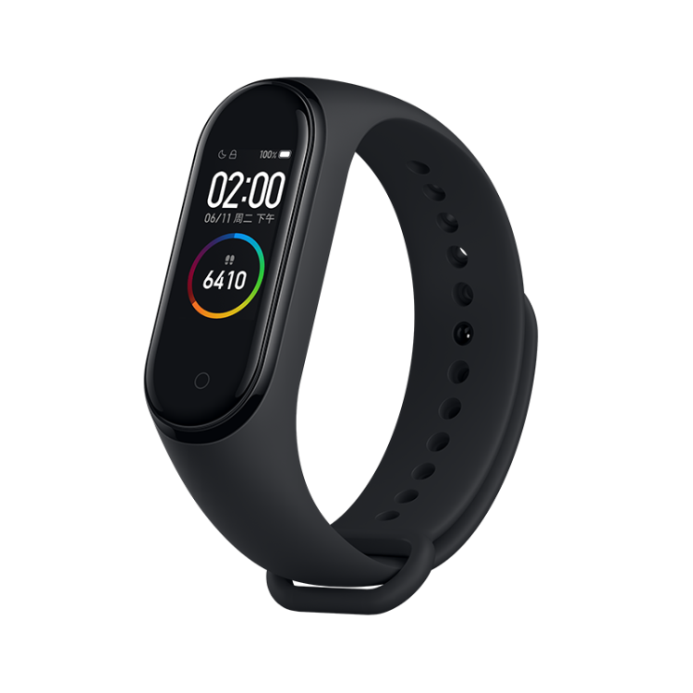







用意していただくデバイス
歩数取得のため
議論・賭け・
所持ポイント確認など…
使用するサービス
歩数取得
ビデオ議論
テキスト議論・お知らせ用
Webアプリケーション

Slide 4
ゲームの流れ
ポイント獲得手段は歩数ゲーム・議論ゲーム・利他行為ゲームの3つ。
歩数計算…毎日行う。
利他行為…毎日行う。
議論…議論設定日のみ行う。
実験期間
毎日
歩数
利他行為
議論
テキスト議論
ビデオ・対面議論
皆さんには初期ポイントとして10000Ptずつプレゼントします。その時点から3つのゲームでポイントを獲得していただきます！
❕ ❕ただし、毎日自らのポイントの15%ずつ減っていきます❕ ❕

Slide 5
ポイントの獲得方法
歩数ゲーム・議論ゲーム・利他行為ゲームの3つで共通してポイントの獲得方法は2つあります。
一つ目をLv1・二つ目をLv2と呼びます。
Notes:
始めにゲームのポイントLvの説明を行い、実際にゲームに使用するwebアプリの説明を行います。

Slide 6
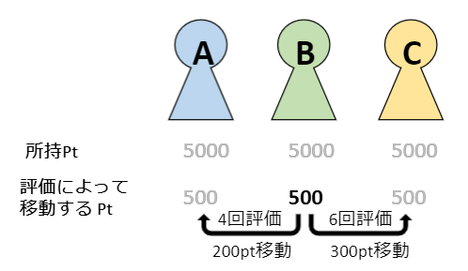
議論ゲーム①
ビデオ議論やテキスト議論にゲームを導入して議論を行っていただきます。
このゲームでは議論中に議論活性化に繋がるような発言・投稿をした人に対してリアルタイムで匿名の評価ができるような仕組みになっている。
Lv1：議論活性化に繋がる発言・投稿をすることによって評価を得よう！
自分の発言・投稿が他ユーザーからの評価されるとポイントを獲得できる。
評価によって移動するポイントの合計は，
所持ポイントの10％。一回の議論で
全部で10回評価を行った人は10%が山分け
されて1%ずつが，２回だけ評価すると
5%ずつが評価した相手にそれぞれ移動する。
(1)議論活性化
B
A
B
B
(2)匿名評価
Notes:
ポイントLv１です。
Aさんが議論中に議論活性化に繋がるような発言を行ったとします。その場合議論中にリアルタイムで議論に参加している人はAさんに匿名で評価とポイントがもらえます。
ポイント数は評価を行う人の所持ポイントに比例していて、所持ポイントが多い人から匿名評価をもらえることができれば、多くのポイントをもらうことができる仕組みになっています。
また、議論を行うと評価に使用したポイントは自分の所持ポイントから減るようになっています。

Slide 7
議論ゲーム②
Lv2：自分が賭けた人が評価を多く得れば賭け成功でポイントがもらえます！
議論を開始する前に，「この議論で評価を得ることによって最もポイントを獲得しそうな自分以外のユーザー」を選択、自分の所持ポイントから賭けをします。この際、各ユーザーにはオッズが設定されています。このオッズは議論ゲームでポイントを多く得た人ほど小さく、あまり得ていない人はオッズが大きくなっています。賭けポイントに設定できるのは自分の所持ポイントの10%～20%です。
議論の終了時に自分が賭けたユーザーが自分以外の人からもらっていたポイント数、オッズ、賭けポイントに応じてポイントを獲得できます（この計算式は非公開です）
変更点！
(2)議論活性化
B
(1)賭け
B
A
B
B
(3)匿名評価
(4)Bのオッズ・Bへの賭けポイント・Bが得たポイントに応じてAもポイントがもらえる
Notes:
次に、ポイントLv2です。
二つ目のポイントLvは賭けの仕組みです。
議論が始まる前に、この議論で多くポイントLv１でポイントを得そうな人（議論活性化に繋がる発言をしそうな人）に対して賭けをします。ここではＡさんがBさんに賭けた場合を考えます。一人一人にオッズが設定されていて、所持ポイントが低ければオッズが高く、所持ポイントが高ければオッズは低くなっています。
賭け対象がポイントLv①で得たポイントが多ければ、自分も多くもらえ、賭け対象がポイントLv①で得たポイントが少なければ、もらえるポイント数が少ない、もしくはもらえ無くなってしまいます。
賭けに設定できるポイントは所持ポイントの10~20％です。

Slide 8
議論ゲーム③
注意点
議論に参加した場合、必ず一回は評価を行ってください。
今回はテキスト議論も定期的な議論の中に組み込まれているので、行ってもらいます！
ポイントLv２が計算されるのは議論を行う人が4人以上の時です。議論が4人未満だった時（評価を行った人が4人未満だった時）は賭けに使用したポイントがすべて返却されます。
議題・議論時間は被験者で決めることができます。議題を募集します。
議論は4人集めれば実験者抜きでも、勝手に始めることができます！
議題はサンプルでこちらからも用意します。サンプルの中から議論したいと思った議題で議論を行っても構いません。
ポイントLv２の計算では自分の評価ポイントは計算に入りません。そのため、賭け対象に多く評価を行うとLv２のポイントが多く得られることはありません。
一度行った評価は取り消せません。
Notes:
注意点です。
ポイントLvでポイントが計算されるのは議論を行う人が4人そろった時です。議論が3人以下だった時（評価を行った人が3人以下だった時）は賭けに使用したポイントがすべて返却されます。
3人での議論はポイントLv１のみになります。
議題と議論時間は被験者で決めることができます。
また、指定した人たちで行う議論も議題。議論時間を決めていただくので、議題を募集します。
議題はサンプルでこちらからも用意します。サンプルの中から議論したいと思った議題で議論を行っても構いません。

Slide 9
歩数ゲーム①
DERC
毎日の歩くことに対してゲームを導入します。
Lv1：たくさん歩いてポイントを得よう！
毎日の歩数の1/5がゲームポイントとして獲得できる（10000歩で2000Pt）
Lv2：賭けた人が普段よりも多く歩けば賭け成功としてポイントがもらえます。
(1)前日に賭け対象・賭けポイントを選択する。オッズは歩数による獲得ポイントによって変動している。(2)賭け対象の歩数がその人の曜日別平均に上回っていれば賭け成功で、オッズ・賭けポイントに応じてゲームポイントがもらえる。失敗したら没収となる。
A
10000歩数
2000Pt獲得
変更点！
月 | 火 | 水 | 木 | 金 | 土 | 日
2500歩 | 2700歩 | 2600歩 | 6100歩 | 2700歩 | 5000歩 | 4500歩
(1)水曜日に
賭け
Bさんの歩数平均
A
B
(2)
Bの歩数が6100歩以上だったら賭け成功、以下だったら賭け失敗でポイント没収
Notes:
次に歩数ゲームでのポイントLvを紹介します。
歩数ゲームも議論ゲーム同様ポイントLvは２つあります。
ポイントLv１では
毎日の歩数の1/10がゲームポイントとして獲得できます（10000歩で1000Pt）。多く歩くことでたくさんポイントがもらえるということです。
ポイントLv2では議論と同様賭けのメカニズムを採用しています。
その日誰が多く歩くか前日中に予想して、前日中に賭けを行います。AさんがBさんへ賭けるとします。
ここでもオッズがあり、一人一人にオッズが設定されていて、所持ポイントが低ければオッズが高く、所持ポイントが高ければオッズは低くなっています。
AさんがBさんに賭け、Bさんの歩数がその日の自分を除く被験者の中で1,2,3位に入っていた場合、賭け成功です。
賭け成功の場合Bのオッズ・Bへの賭けポイントに応じてAもポイントを得ることができます。
賭けが失敗した場合、賭けポイントは没収になります。
普段よりも多く歩けば歩くほどLv2としてもらえるポイントも多くなります。

Slide 10
歩数ゲーム②
DERC
注意点
スマホでのgoogle fitの同期は毎日必ず行ってください。
賭けは毎日行ってください。賭けを行わなかった場合、一律2000Ptで、ランダムな賭け対象が選択されます。前回実験では賭け対象を自分で選ばない人や忘れている人がいましたが、今回はすべての日で賭け対象を選ぶようにしてください。
Notes:
歩数ゲームでの注意点は2点です。
スマホでのgoogle fitの同期は必ず行ってください、Google fitの同期ができていないとslackに歩数が投稿されず、その日の歩数のポイントが獲得されなくなってしまいます。
また、賭けは毎日行ってください。賭けを行わなかった場合、持ちポイントの20%でランダムな賭け対象が選択されます。

Slide 11
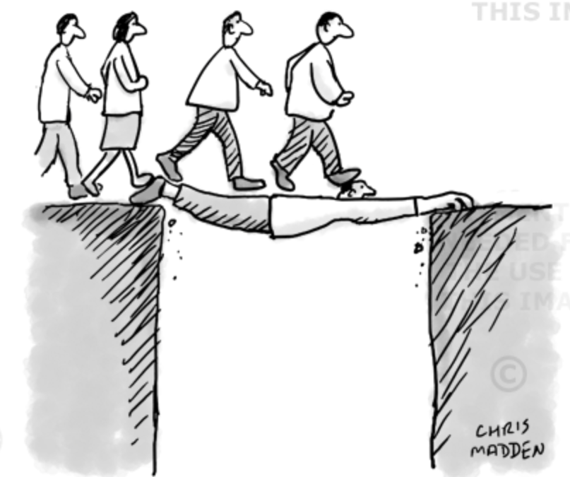

利他行為ゲーム①
DERC
利他行為とは自らの不利益をかえりみず他者に利益をもたらす行動の事です！
このゲームは普段の集団生活で行っている利他行為に対して
お互いに評価をしあうゲームです！
Lv1：利他行為をすることによって評価を得よう！
普段の日常を過ごす中で、利他行為を受けた場合、利他行為をしてくれた人に対して匿名の評価をして、同時に自分のポイントのうち10%を渡します。
一日ごとに、利他行為の集計を行います。
一日の中で複数回利他行為を受けた場合、
自分の1/10のポイントを山分けして利他行為
してくれた人に対して渡します。
議論と全く同じ考え方です。
(1)利他行為
B
A
B
B
(2)匿名評価
Notes:
次に歩数ゲームでのポイントLvを紹介します。
歩数ゲームも議論ゲーム同様ポイントLvは２つあります。
ポイントLv１では
毎日の歩数の1/10がゲームポイントとして獲得できます（10000歩で1000Pt）。多く歩くことでたくさんポイントがもらえるということです。
ポイントLv2では議論と同様賭けのメカニズムを採用しています。
その日誰が多く歩くか前日中に予想して、前日中に賭けを行います。AさんがBさんへ賭けるとします。
ここでもオッズがあり、一人一人にオッズが設定されていて、所持ポイントが低ければオッズが高く、所持ポイントが高ければオッズは低くなっています。
AさんがBさんに賭け、Bさんの歩数がその日の自分を除く被験者の中で1,2,3位に入っていた場合、賭け成功です。
賭け成功の場合Bのオッズ・Bへの賭けポイントに応じてAもポイントを得ることができます。
賭けが失敗した場合、賭けポイントは没収になります。

Slide 12
利他行為ゲーム②
DERC
Lv2：自分が賭けた人が利他行為を行う事でポイントがもらえます！
前日中に、利他行為しそうな人に対して賭けを行い、翌日賭け対象が一回でも利他行為を行えば、賭け成功として自らもポイントを得ることができます（実験期間中に変更するかもしれません）。
(1)賭け
(2)利他行為
B
A
B
B
B
(3)匿名評価
賭け対象がその日、一度でも利他行為をしたと認められれば賭け成功！
Notes:
次に歩数ゲームでのポイントLvを紹介します。
歩数ゲームも議論ゲーム同様ポイントLvは２つあります。
ポイントLv１では
毎日の歩数の1/10がゲームポイントとして獲得できます（10000歩で1000Pt）。多く歩くことでたくさんポイントがもらえるということです。
ポイントLv2では議論と同様賭けのメカニズムを採用しています。
その日誰が多く歩くか前日中に予想して、前日中に賭けを行います。AさんがBさんへ賭けるとします。
ここでもオッズがあり、一人一人にオッズが設定されていて、所持ポイントが低ければオッズが高く、所持ポイントが高ければオッズは低くなっています。
AさんがBさんに賭け、Bさんの歩数がその日の自分を除く被験者の中で1,2,3位に入っていた場合、賭け成功です。
賭け成功の場合Bのオッズ・Bへの賭けポイントに応じてAもポイントを得ることができます。
賭けが失敗した場合、賭けポイントは没収になります。

Slide 13
利他行為ゲーム②
DERC
注意点
利他行為の賭けは必ず毎日行ってください。賭けを行わなかった場合、一律2000Ptで、ランダムな賭け対象が選択されます。
利他行為をして贈るポイントは自分の所持ポイントの10%です。利他行為者への評価を贈っても贈らなくても毎日自分の所持ポイントから10%分は減っていきます（毎日のポイント減少の15%のうち10%は利他行為の評価の分です）。どうせポイントが減少するのであれば、利他行為をしてくれた人に対してありがとうの気持ちでポイントを贈りましょう！
Notes:
次に歩数ゲームでのポイントLvを紹介します。
歩数ゲームも議論ゲーム同様ポイントLvは２つあります。
ポイントLv１では
毎日の歩数の1/10がゲームポイントとして獲得できます（10000歩で1000Pt）。多く歩くことでたくさんポイントがもらえるということです。
ポイントLv2では議論と同様賭けのメカニズムを採用しています。
その日誰が多く歩くか前日中に予想して、前日中に賭けを行います。AさんがBさんへ賭けるとします。
ここでもオッズがあり、一人一人にオッズが設定されていて、所持ポイントが低ければオッズが高く、所持ポイントが高ければオッズは低くなっています。
AさんがBさんに賭け、Bさんの歩数がその日の自分を除く被験者の中で1,2,3位に入っていた場合、賭け成功です。
賭け成功の場合Bのオッズ・Bへの賭けポイントに応じてAもポイントを得ることができます。
賭けが失敗した場合、賭けポイントは没収になります。

Slide 14
具体的にどんなことを行えばいいのか
DERC
・Slackのワークスペースに参加（前回実験と同じものを使用します）
・自分のスマホやスマートウォッチで取得している歩数データが歩数通知のslackに流れるように設定（スマートウォッチとgoogle fit、Slackに上がるデータが合わない問題は目をつむってください...）
・この動画を見てwebアプリにアクセスして、使い方を分かっていただく
実験の流れ
実験開始:11/29（月曜日）
議論
11/29から指定した人たちの中で議論を行っていただく。
日程アンケートを取ります。
歩数
日曜日から月曜日分の賭けを行ってください（リマインドします。）
利他行為
日曜日から月曜日分の賭けを行ってください（リマインドします。）
Notes:
DERCって言った。

Slide 15
webアプリの具体的な使用方法

Slide 16
サイトマップ
ホーム
（バッヂ閲覧・利他行為評価）
ログイン
利他行為に進む
議論に進む
歩数に進む
ポイント履歴閲覧
賭け画面
チャット議論
オンライン議論
賭け画面
歩数関連履歴
歩数関連履歴
議論の状態によって複数のページ
議論の状態によって複数のページ

Slide 17
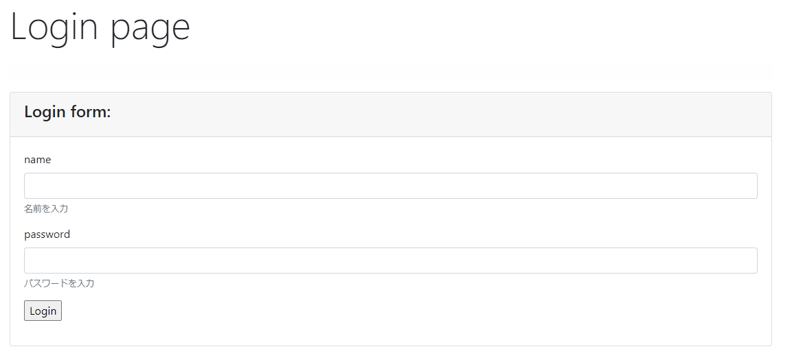
ログイン
配布したURLにアクセス後、自分のnameとpasswordを使ってログインしてください。nameとpasswordは実験の前に配布します。
Notes:
まず、リンクを踏むとログイン画面が表示されます。
Nameとpasswordは個別のDMで送信します。

Slide 18
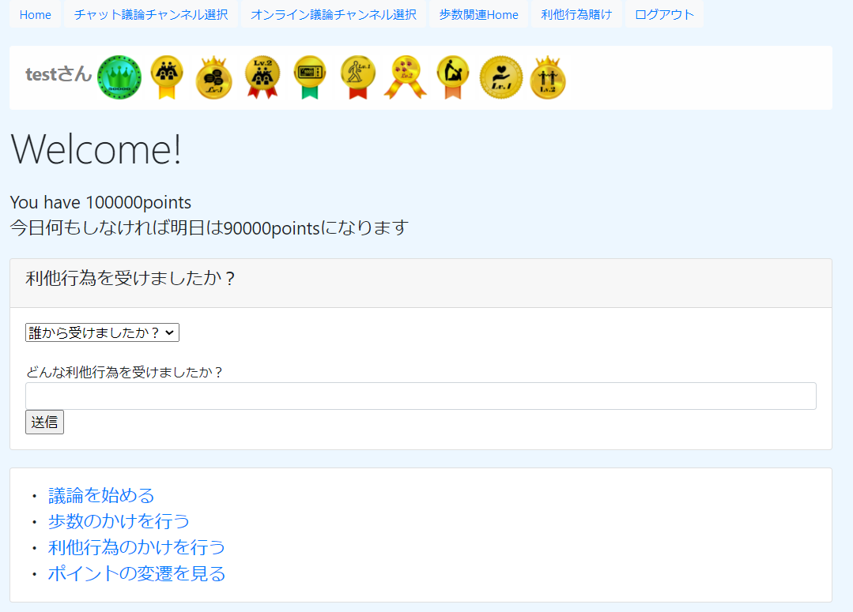
ホーム①
ログインしたら以下の画面が表示されます。上に表示されている6つのリンクはすべてのページで準備されています。右上の「ログアウト」ボタンを押すと、今ログインしているアカウントからログアウトすることができます。どのページにいても左上の「Home」を押すと以下の画面に戻ってきます。
ポイントは一日ごとに15%ずつ減少していきます！
Notes:
最後、何パーセント

Slide 19
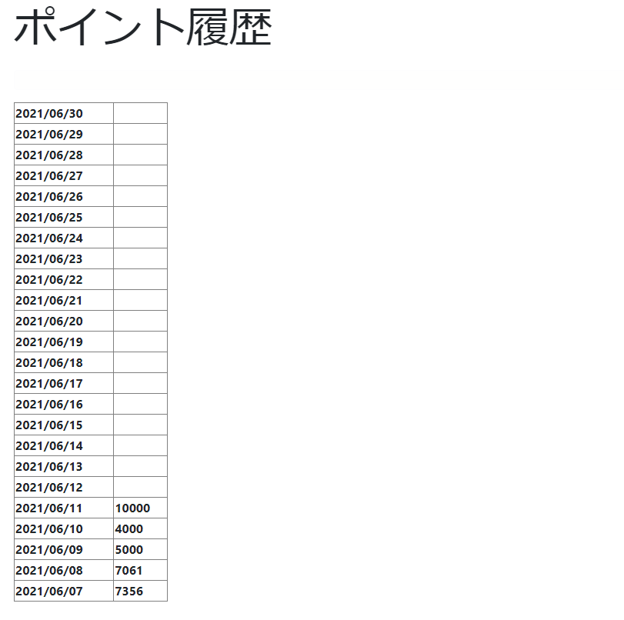
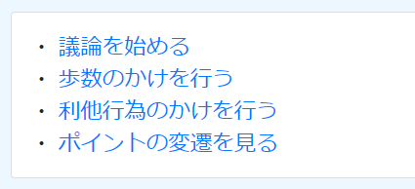
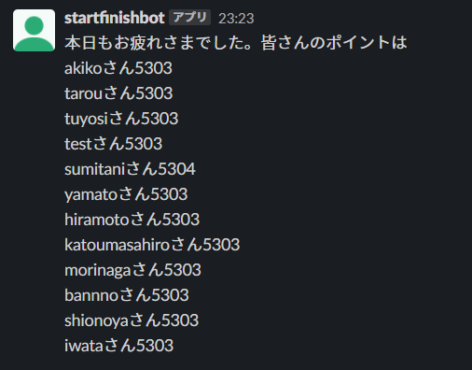
所持ポイント履歴
ホームから「ポイントの変遷を見る」をクリックすると実験期間中の所持ポイントの履歴を見ることができます。
このポイントは毎日自動的に更新されていきます。
また、Homeページの下部では折れ線グラフが表示されるので、自分と他者のポイント推移を見ることができます。
その日のスコアは実験期間中の23時
にslackで投稿されます。
Notes:
所持ポイント履歴はホーム画面の一番下の文章をクリックするとみることができます。
また、その日のスコアは毎日23時にslackで投稿されます。これは例です。

Slide 20
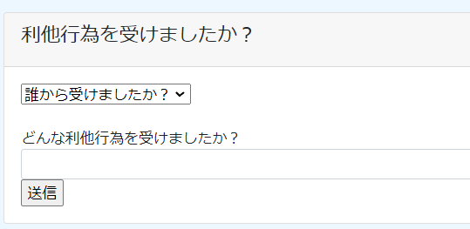
利他行為への進み方
普段の日常を過ごす中で、利他行為を受けた場合、Home画面から誰から利他行為を受けたか、また利他行為の内容を記述して送信してください。
相手に利他行為を受けたと認定されたという匿名の評価がSlackで毎日夜に贈られます。
また、記述して頂いた利他行為の内容は分析に使用するのみで、相手に通知されません。
また、利他行為を受けたと認定したら、その日中であればいつ評価しても構いません。
Notes:
ホーム画面の「議論を始める」をクリックします。
Slackを用いたチャット議論とオンライン会議のどちらで行うかを選択できます。
また、右の画面は、ページ上部にある「チャット議論チャンネル選択」、「オンライン議論チャンネル選択」をクリックしてもこれらページを表示させることができます。

Slide 21
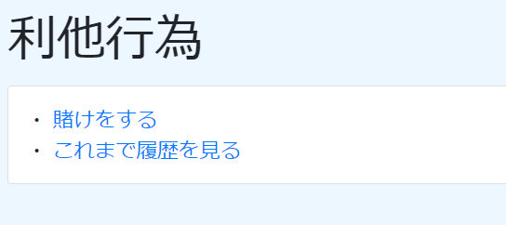
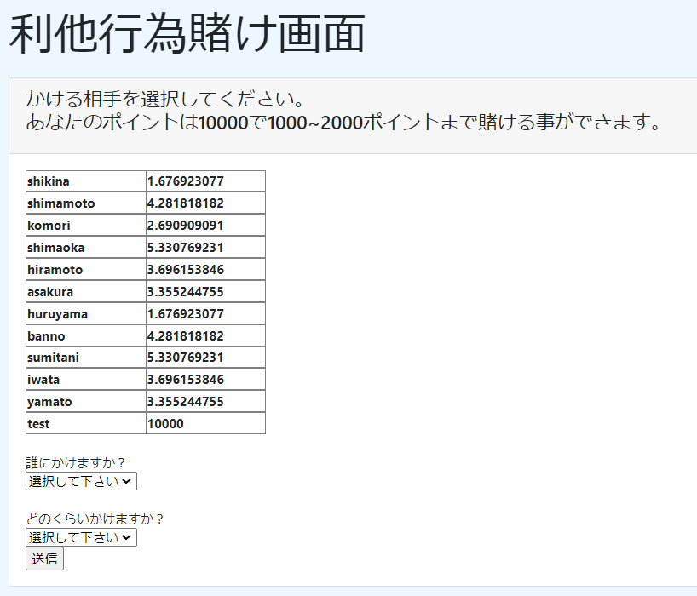
利他行為
利他行為の賭け方法
自らが賭けた人が一回でも利他行為を行えば賭け成功となります。
賭け成功するように頑張ってください！！
Notes:
ホーム画面の「議論を始める」をクリックします。
Slackを用いたチャット議論とオンライン会議のどちらで行うかを選択できます。
また、右の画面は、ページ上部にある「チャット議論チャンネル選択」、「オンライン議論チャンネル選択」をクリックしてもこれらページを表示させることができます。

Slide 22
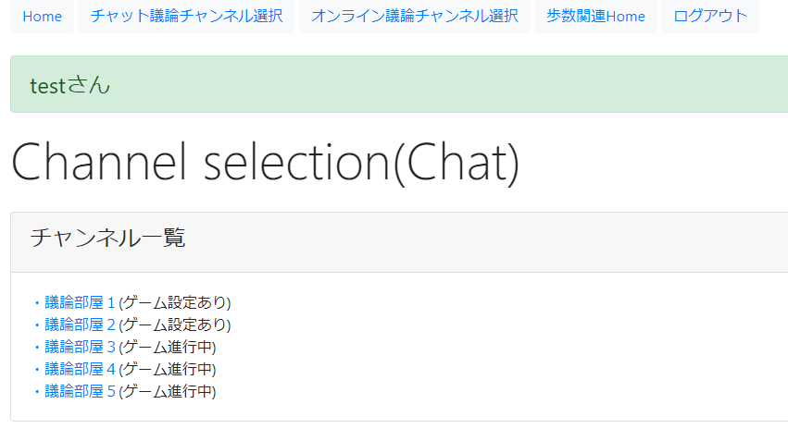
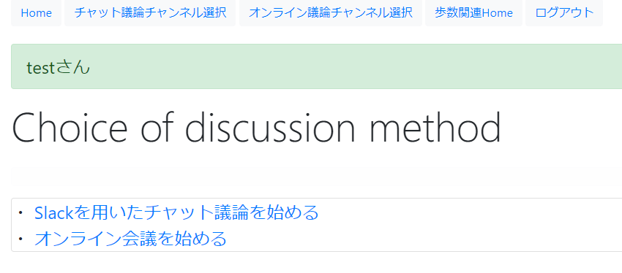
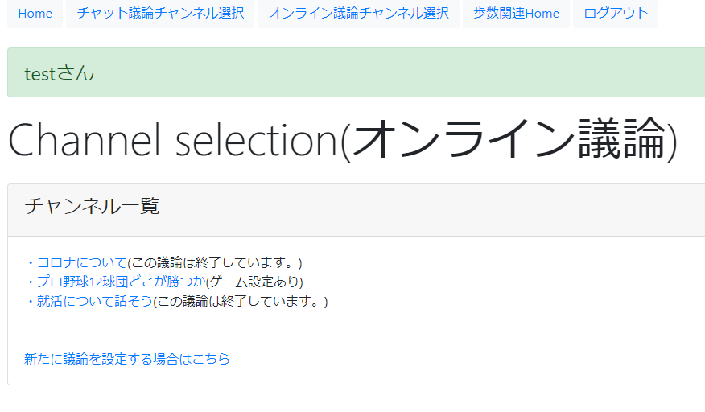
議論ゲームへの進み方
「チャット議論チャンネル選択」をクリック
してもこのページに移ります。
Homeで「議論を始める」をクリックすると
議論方法の選択画面になります。
「オンライン議論チャンネル選択」を
クリックしてもこのページに移ります。
Notes:
ホーム画面の「議論を始める」をクリックします。
Slackを用いたチャット議論とオンライン会議のどちらで行うかを選択できます。
また、右の画面は、ページ上部にある「チャット議論チャンネル選択」、「オンライン議論チャンネル選択」をクリックしてもこれらページを表示させることができます。

Slide 23
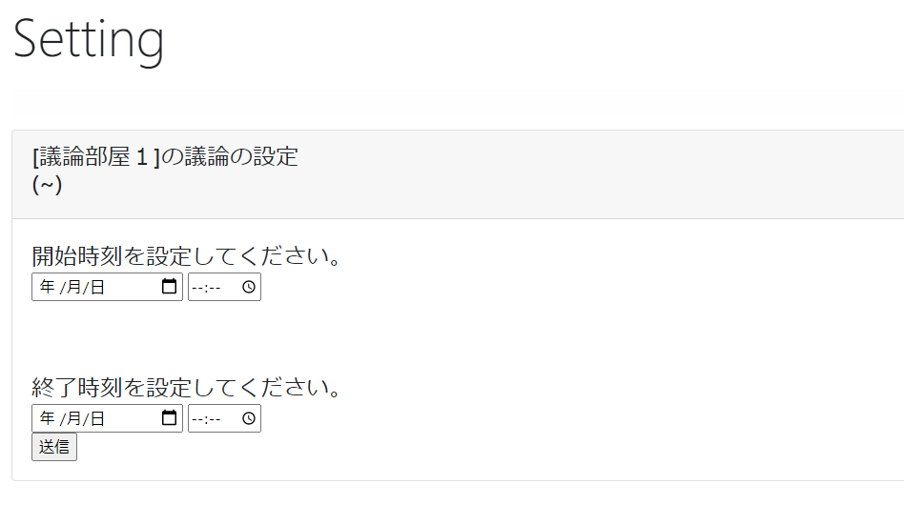
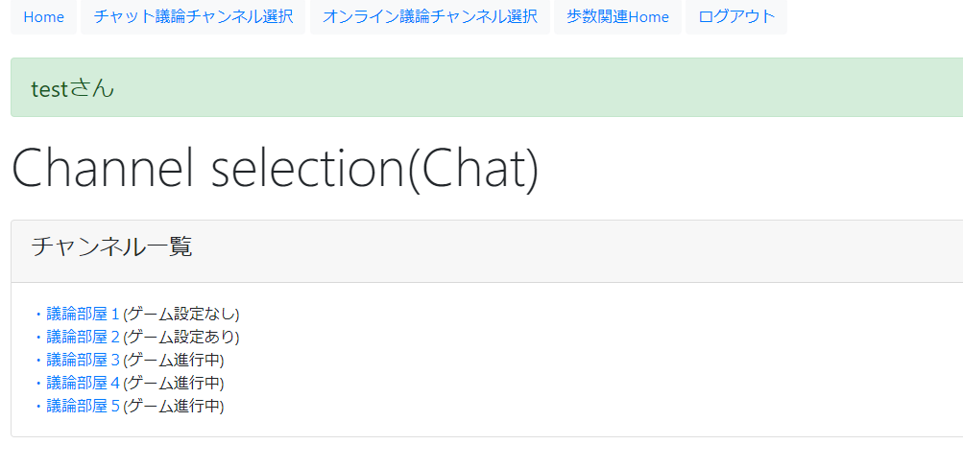
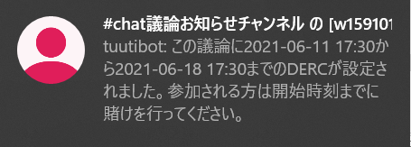
チャット議論の始め方
チャット議論はslackで議論を行い、評価はwebアプリで行います。
始め方は以下の通りです。
①誰か一人がチャンネルに議論を設定する。
②設定された開始時間になる前に皆が賭けを行う。
③議論開始時刻になるまで待つ。
④議論開始時刻になったらslackで議論を行う。評価はwebアプリで行う。
⑤議論終了時刻になったらLv１、Lv２のポイントが計算される
⑥計算が終わり次第、Lv1で何ポイント得ることができたのか、Lv2で何ポイント得ることができたのか、また、自分の持ちポイントの増減などの通知が来ます。
①誰か一人がチャンネルに議論ゲームを設定する。
議論部屋？の右側に（ゲーム設定なし）と書かれているものが、議論ゲームが設定されていないものです。クリックしてみると、右の画面が出てきます。開始時刻と終了時刻を設定して、下の「送信」ボタンを押してください。設定されるとslackの「chat議論お知らせチャンネル」で通知が送信されます。
Notes:
6通りではなく6手順

Slide 24
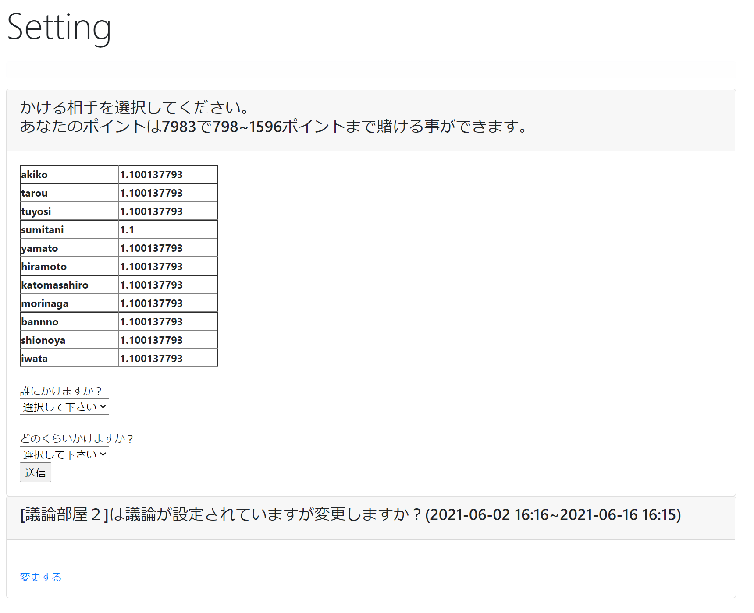
チャット議論の始め方②
②設定された開始時間になる前に皆が賭けを行う。
議論開始時間になるまで賭けを行うことができます。議論部屋？の右側に（ゲーム設定あり）と書かれているものが、ゲームが設定されており、まだ議論が始まっていないものです。クリックすると右のページが表示されます。
上部が、それぞれのオッズです。誰に賭けるか・何ポイント賭けるかを選択して送信してください。
オッズ
もし、議論時間を変更したい場合は、「変更する」
から変更できます。
Notes:
先ほど設定した「議論開始時間」になるまでの間、賭けを行うことができます。
ゲームが設定された状態で「チャット議論選択」のページを再度ひらくと「ゲーム設定あり」になっています。
この状態でクリックをすると、右側の賭け画面ページに遷移します。
ページの上にはあなたが賭けることのできるポイント数が表示されています。
賭け画面ページの中央に配置されているものは自分以外の人のオッズです。
ここから選択して、下のプルダウンに賭け対象・賭けポイント数を選択して送信を押してください、
また、議論時間を変更する場合は下の「変更する」から変更してください。
普通に議論時間を変更する場合や、誰かが賭けを終えたいない場合などに変更してください。
議論が始まってか賭けること・賭け相手やポイントの変更は一切できません。

Slide 25
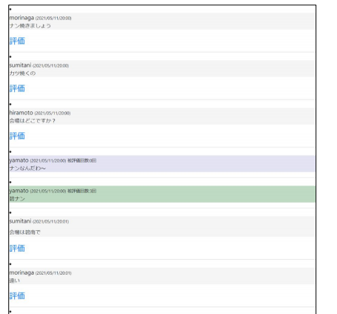
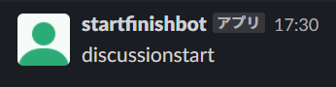
チャット議論の始め方③
③議論開始時刻になるまで待つ。
④議論開始時刻になったらslackで議論を行う。評価はwebアプリで行う。
議論開始時刻になると、botがslackのチャンネルに「discussionstart」と投稿します。すると議論開始です。Webアプリのチャンネル選択でも、以下のように
（ゲーム進行中）になります。
この状態になっているのを確認してクリックをすると、右のようなSlackのログが表示されたページになります。

Slide 26

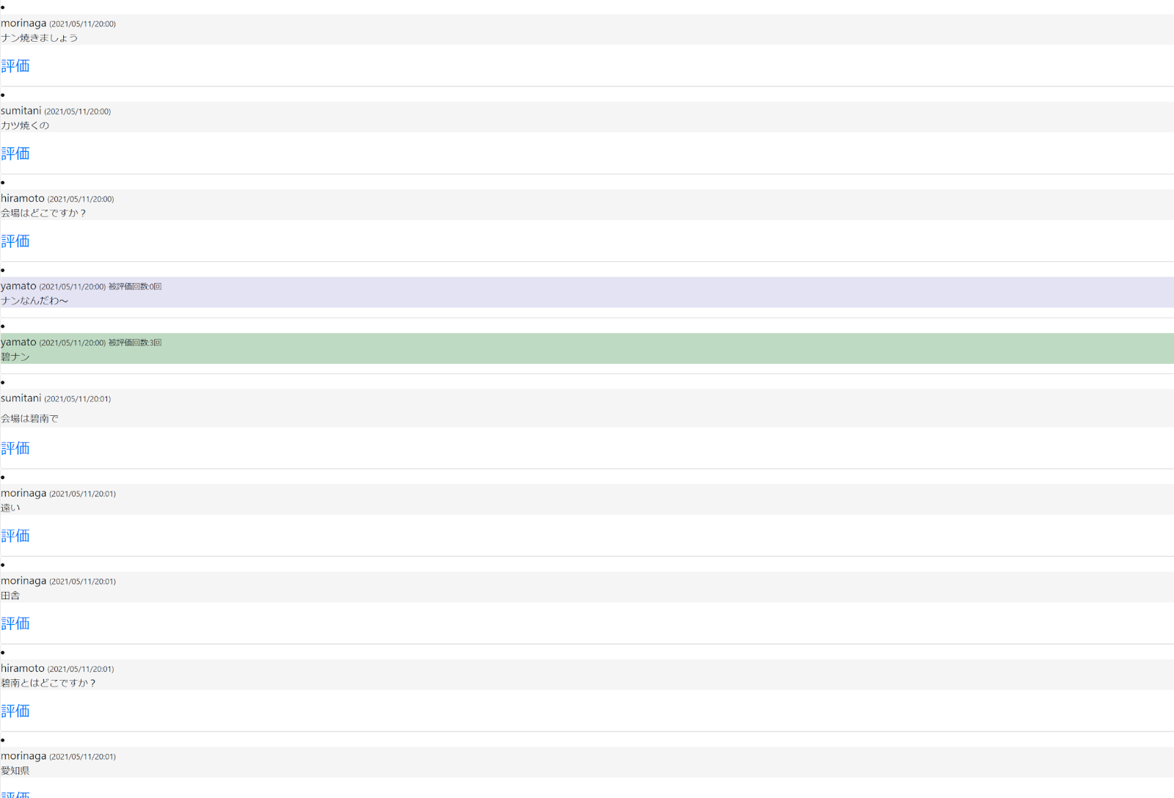
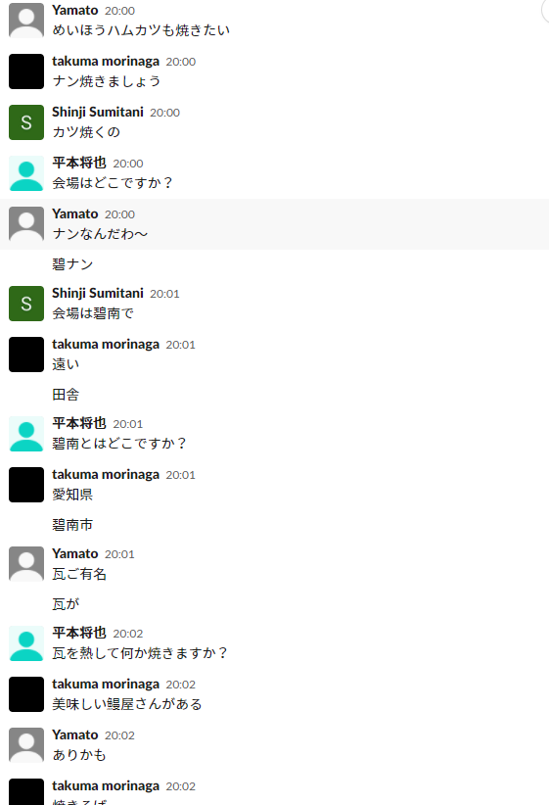
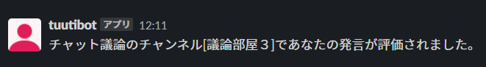
チャット議論の見方・評価方法
Slackで議論を行うとログがリアルタイムでWebアプリのデータに蓄積されます。ただし、webアプリのページの更新をしなければ、ページには表示されません。
推奨はPCディスプレイの半分にwebアプリを、半分にSlackを表示させる方法です。
評価はログの下にある青色の「評価」ボタンから行います。
評価ボタンを押すと、Slackのbotにより評価をした相手にDMが届きます。
自分が評価された場合、DMで匿名の評価が届き、評価された投稿の色、批評価回数が変化します。
「yamato」でログイン中
Notes:
49秒
匿名される通知

Slide 27

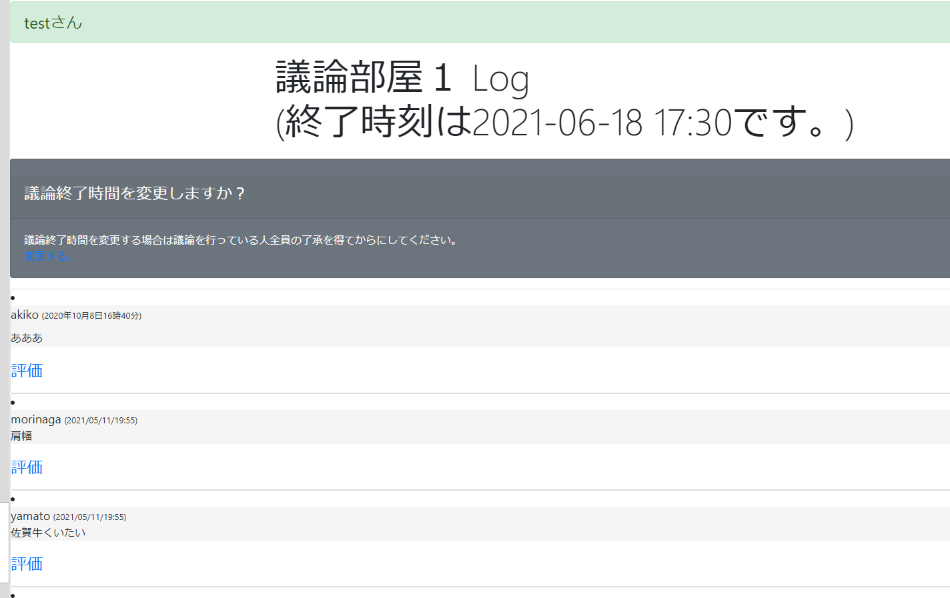
チャット議論の終わり方
⑤議論終了時刻になったらLv１、Lv２のポイントが計算される
⑥計算が終わり次第、Lv1,2で何ポイント得ることができたのか、また、自分の持ちポイントの増減などの通知が来ます。
議論終了時刻になったらbotがdiscussionfinishと投稿します。
これが議論終了の合図です。
この投稿がされた後の評価は無効になります。
評価ボタンをクリックした場合、通知は届きますが、
Lv１、Lv２の計算には関係しません。
エラーが出る可能性が高くなるので、評価は行わない
でください。
議論中に議論終了時間を変更することができます。
ログの一番上のグレーの部分から
議論終了時間変更ページを行ってください。

Slide 28
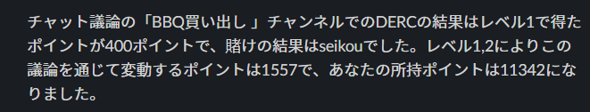
チャット議論の終わり方
議論が終了すると個人チャットで議論の結果が投稿されます。
チャンネルの名前
賭けの結果：seikou/sippai
で表示されます。
Lv１で得たポイント数。
議論開始前のポイント数から、この議論を通じたポイントの加算を行ったポイントです。
Lv１ポイント＋Lv2ポイント-賭けポイント数
です。符号なしの場合はこの議論を通じてポイントが増加します。-がついていた場合、この議論を通じてポイントが減少します。

Slide 29
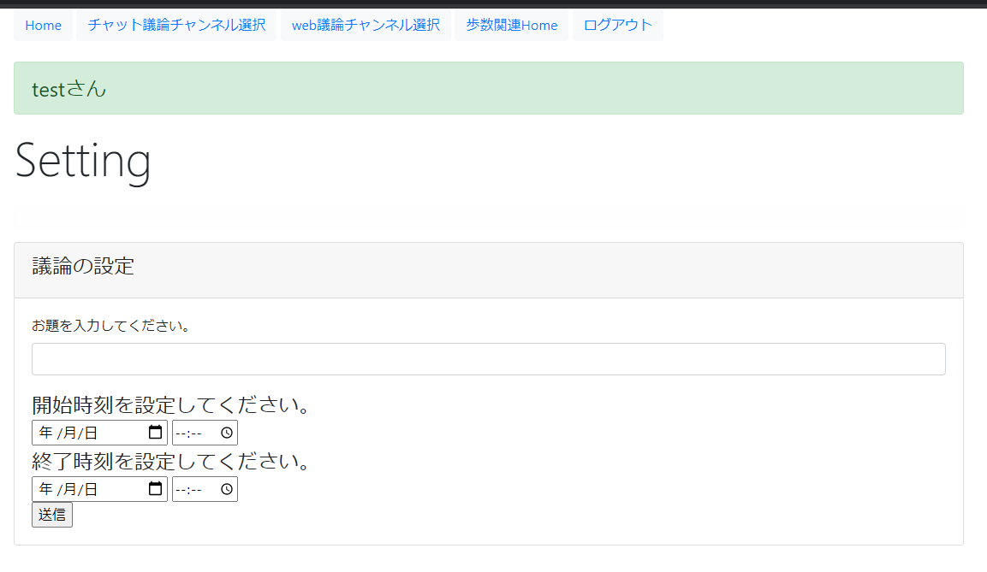
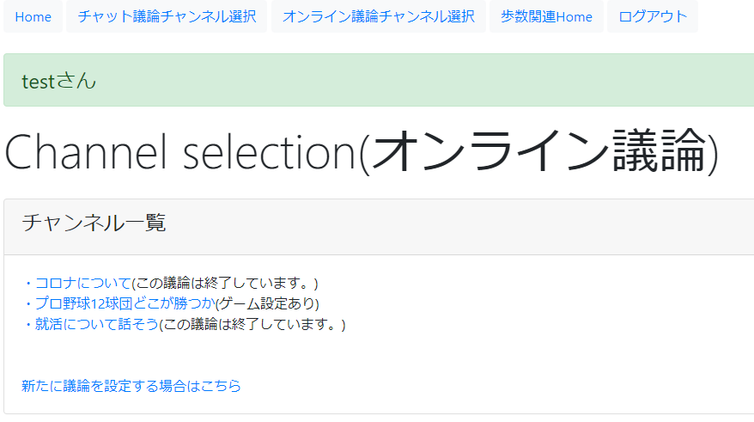
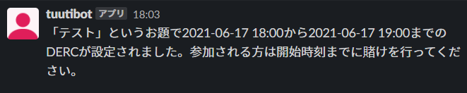
ビデオ議論の始め方
オンライン議論はzoomやOviceなどで議論を行い、評価・被評価はwebアプリで行います。
チャット議論はチャンネルを使いまわしていましたが、web議論では新しく設定します。
始め方は以下の通りです。
①誰か一人が新しいビデオ議論を作成する。
②設定された開始時間になる前に皆が賭けを行う。
③議論開始時刻になるまで待つ。
④議論開始時刻になったらビデオ議論を行う。評価はwebアプリで行う。
⑤議論終了時刻になったらLv１、Lv２のポイントが計算される
⑥計算が終わり次第、 Lv１で何ポイント得ることができたのか、Lv2で何ポイント得ることができたのか、また、自分の持ちポイントの増減などの通知が来ます。
①誰か一人が新しいオンライン議論を作成する。
チャンネル一覧の中の「新たに議論を設定する場合はこちら」をクリックすると、右のページに移ります。議論のお題、開始時刻と終了時刻を設定して、下の「送信」ボタンを押してください。設定されるとslackの「オンライン議論お知らせチャンネル」で通知が送信されます。

Slide 30
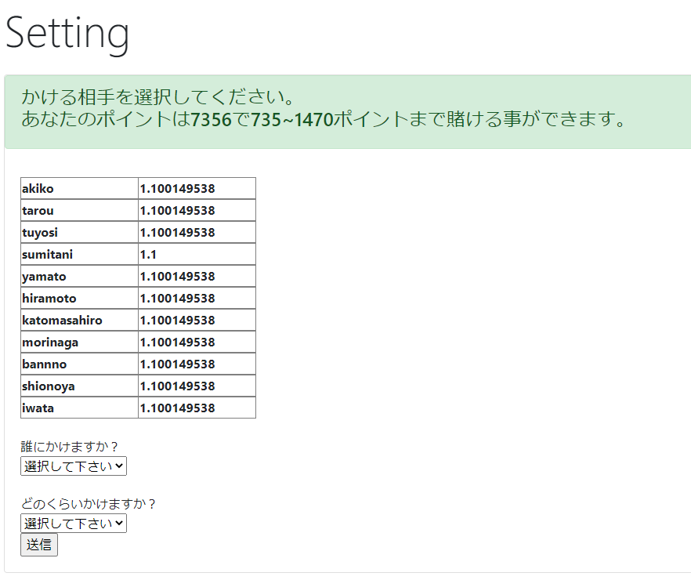
ビデオ議論の始め方②
②設定された開始時間になる前に皆が賭けを行う。
議論開始時間になるまで賭けを行うことができます。議論部屋？の右側に（ゲーム設定あり）と書かれているものが、ゲームが設定されており。まだ議論が始まっていないものです。クリックすると右のページが表示されます。
上部が、それぞれのオッズです。誰に賭けるか・何ポイント賭けるかを選択して送信してください。

Slide 31
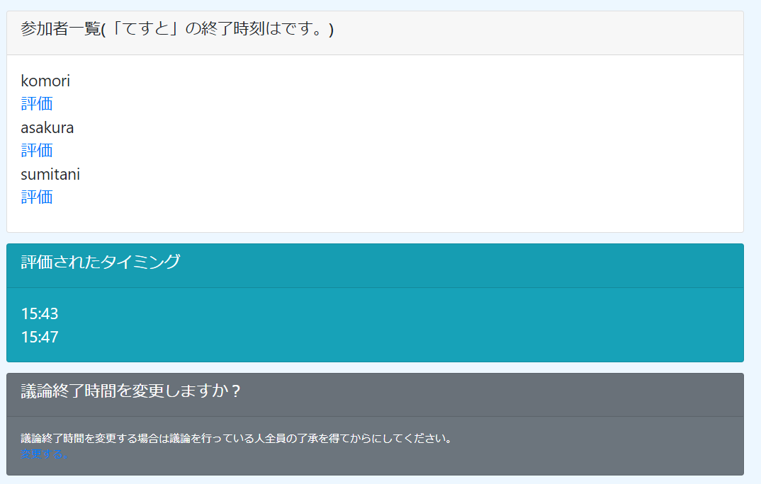
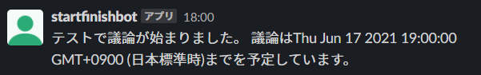
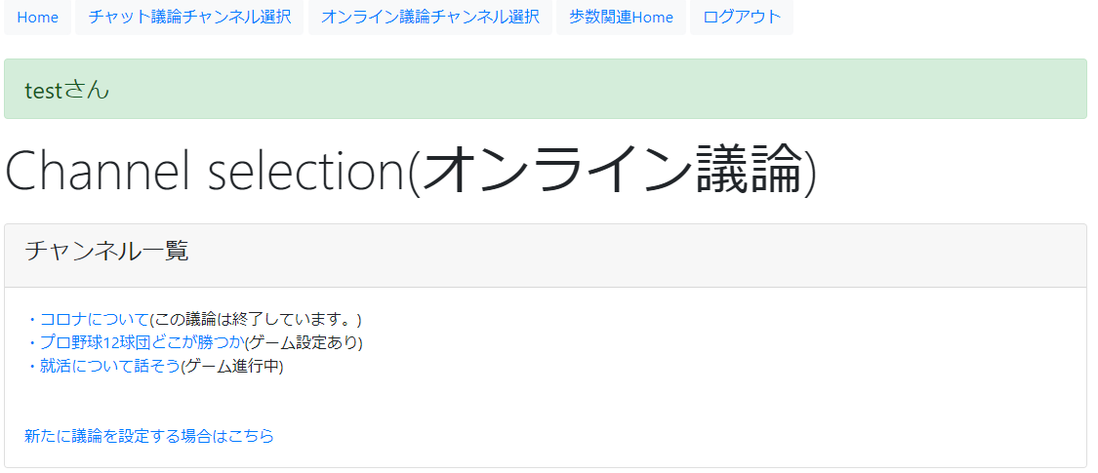
ビデオ議論の始め方③
③議論開始時刻になるまで待つ。
④議論開始時刻になったらweb議論ツールで議論を行う。評価はwebアプリで行う。
議論開始時刻になると、botがslackの「オンライン議論お知らせチャンネル」に通知を投稿します。するとWebアプリのチャンネル選択の議論の状態は以下のように
（ゲーム議論進行中）になります。
この状態になっているのを確認してクリックをすると、右の画面になります。

Slide 32
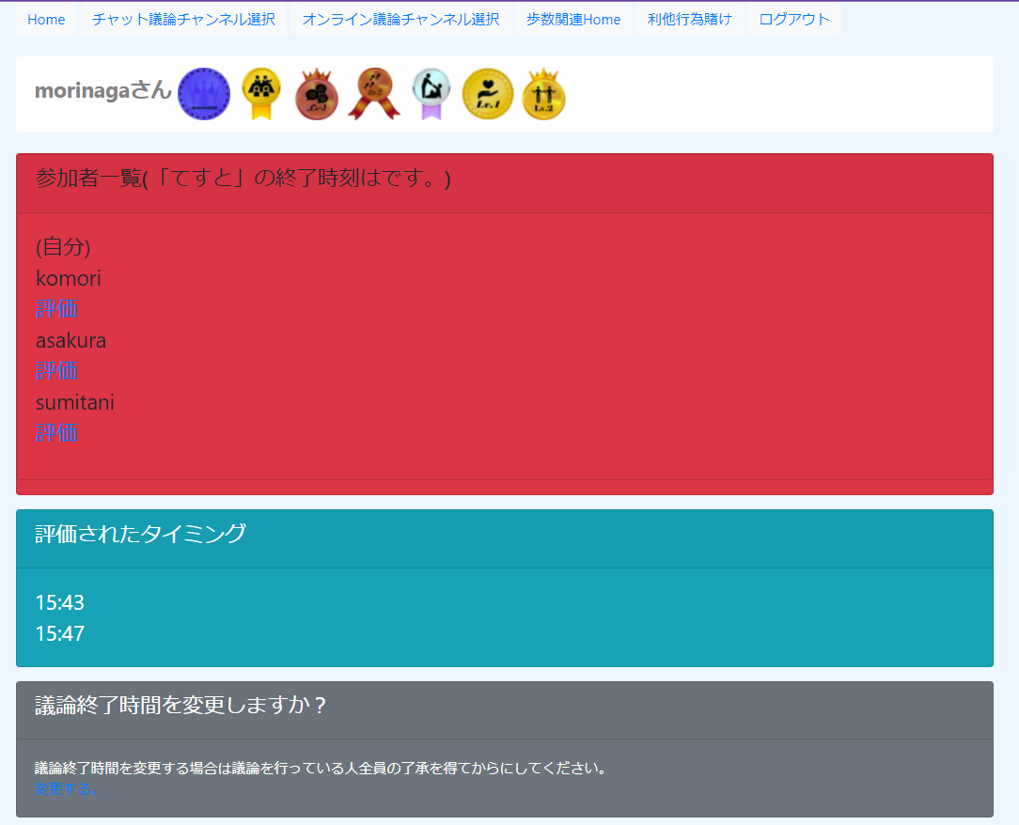
ビデオ議論の見方・評価方法
評価はそれぞれの名前の下にある青色の「評価」ボタンから行います。
また、ページ下部にある青色の欄でいつ評価されたかが表示されます。
このページは20秒ごとに自動的に更新されるようになっており、評価されると評価ゾーンが赤色に変わります。
推奨は議論を行っている画面の端にwebアプリを配置して議論を行ってください！
変更点！
・タブを常にディスプレイの最前面に配置できるサービスについて最後のページで説明するので、そちらも活用してください！
・文字の大きさを変更したい場合、「Ctrl」+「+ or - 」もしくは「Ctrl」+ 「マウスホイールを動かす」ことで変更できます！

Slide 33
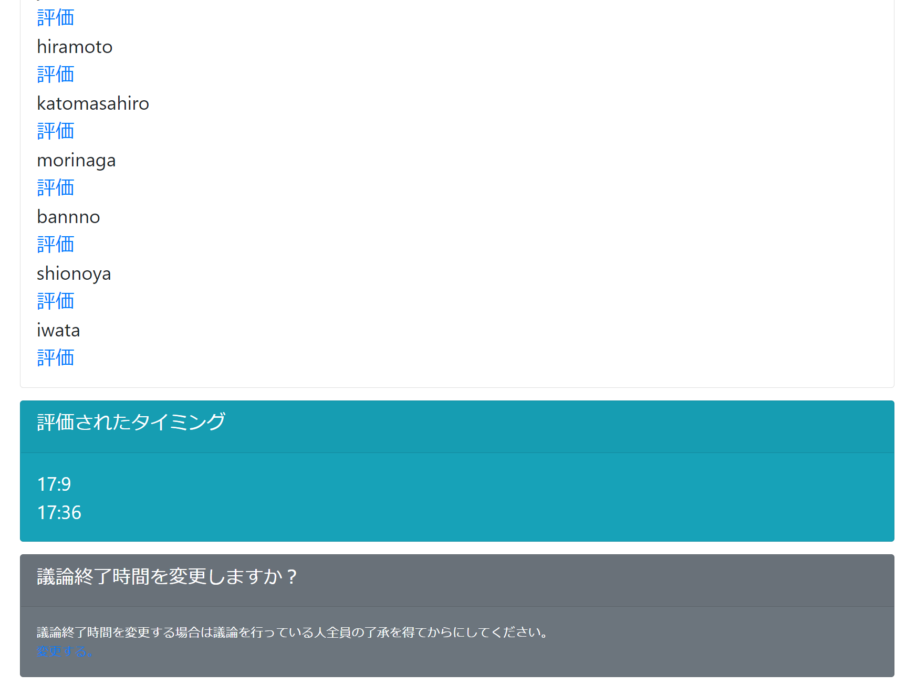
ビデオ議論終了
⑤議論終了時刻になったらLv１、Lv２のポイントが計算される
⑥計算が終わり次第、Lv1,2で何ポイント得ることができたのか、また、自分の持ちポイントの増減などの通知が来ます。
議論終了時刻になったらbotが「オンライン議論お知らせチャンネル」 に終了の合図を投稿します。これが議論終了の合図です。
この投稿がされた後の評価は無効になります。評価をクリックをした場合、通知は行きますが、Lv1,2の計算には関係しません。
エラーが出る可能性が高くなるので、評価は行わないでください。
議論中に議論終了時間を変更することができます。
ページ下部のグレーの部分から議論終了時間変更ページに移ってください。

Slide 34
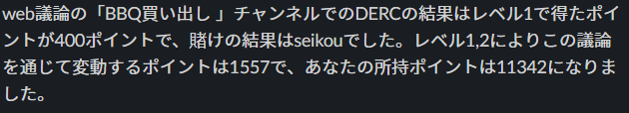
ビデオ議論終了
議論が終了すると個人チャットで議論の結果が投稿されます。
賭けの結果：seikou/sippai
で表示されます。
チャンネルの名前
Lv１で得たポイント数。
議論開始前のポイント数から、この議論を通じたポイントの加算を行ったポイントです。
Lv１ポイント＋Lv2ポイント-賭けポイント数
です。符号なしの場合はこの議論を通じてポイントが増加します。-がついていた場合、この議論を通じてポイントが減少します。

Slide 35
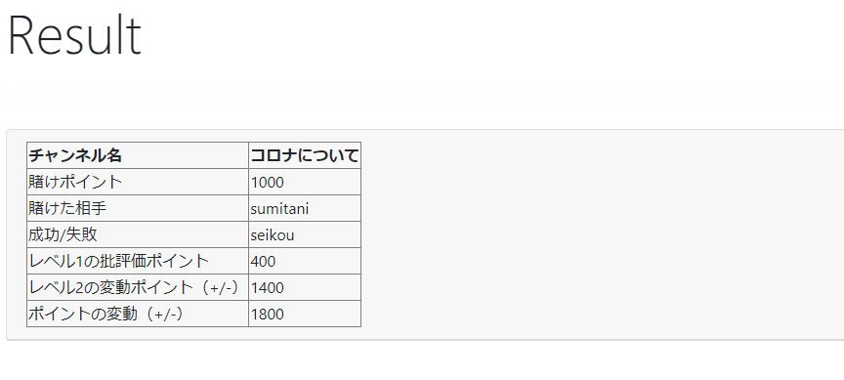
ビデオ議論結果の見方
チャンネル選択画面で自分が過去行った議論の結果を見ることができます。（この議論は終了しています）となっている議論をクリックすると右の画面に遷移します。自分がこの議論に関連していなければ欄には何も表示されません。

Slide 36
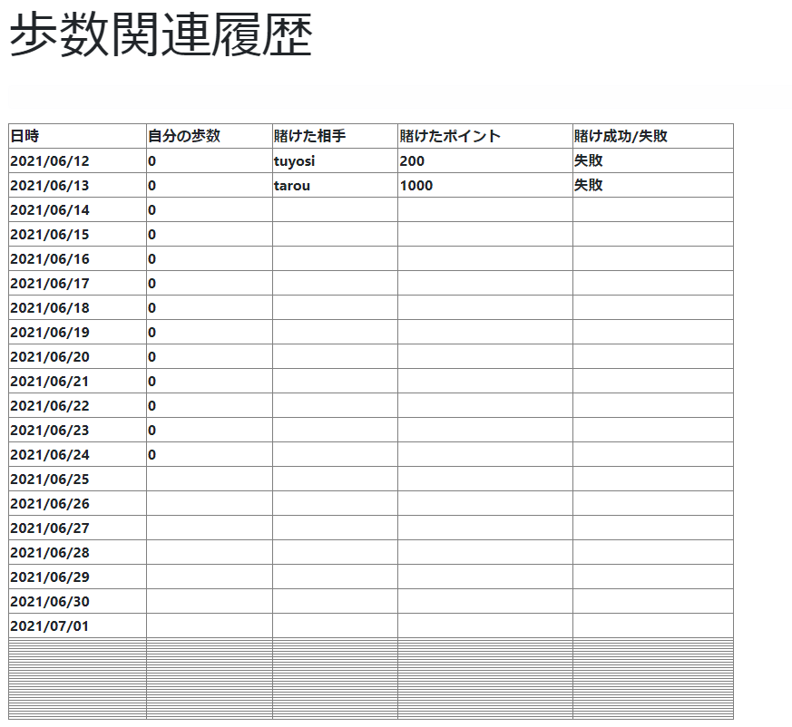
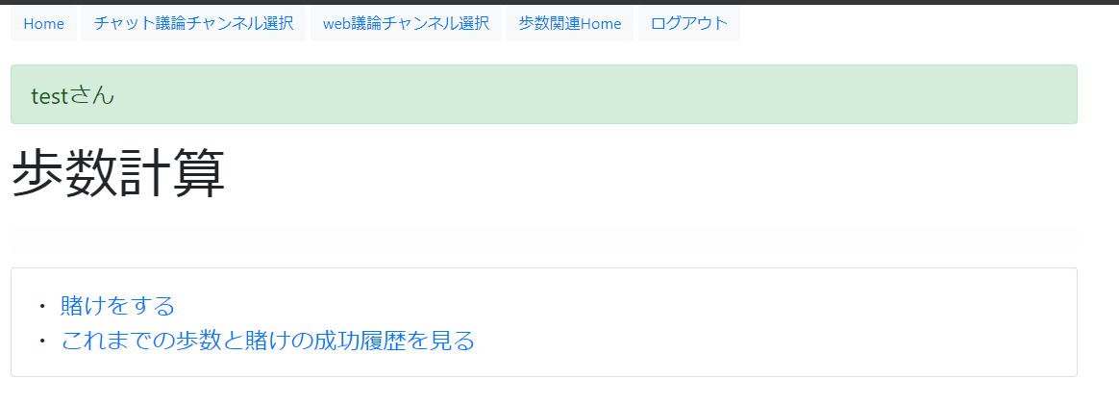
歩数関連履歴
ホームで「歩数でのかけを始める」をクリック。のちに「これまでの歩数と賭けの成功履歴を見る」をクリックすると、これまでの自分の歩数・賭けた相手・賭けたポイント・賭け成功/失敗 を見ることができます。

Slide 37
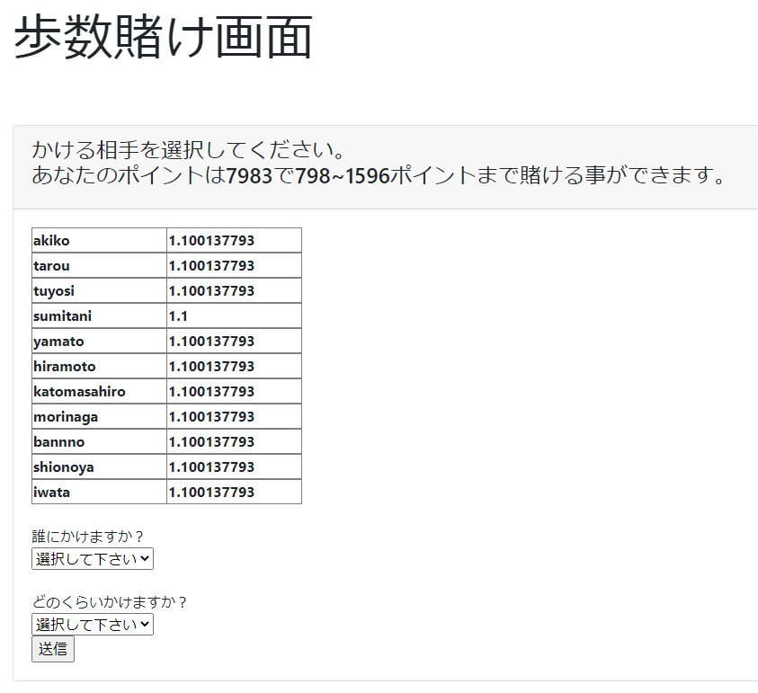
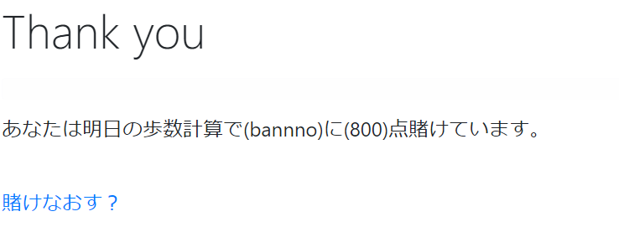
歩数の賭け方法
歩数計算のページから「賭けをする」をクリック。すると賭け画面に移行します。誰に賭けるか・何ポイント賭けるかを選択して送信してください。

Slide 38
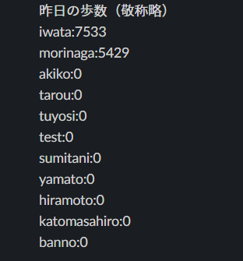
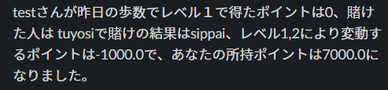
歩数関連の確認
毎日23時になると、slackで前日の歩数が流れます。
降順となっています。
毎日23時30分になると、slackで歩数で取得したLv１、Lv２のポイントがあなたへのDMで投稿されます。
賭けの結果：seikou/sippai
で表示されます。
Lv１ポイント＋Lv2ポイント-賭けポイント数
です。符号なしの場合はポイントが増加します。-がついていた場合、ポイントが減少します。
歩数関連の計算前のポイント数から、
歩数関連のポイントの加算を行った結果です。

Slide 39
歩数通知のタイミング
歩数通知(23:00に前日の歩数が通知される)
7/2の歩数通知
7/2
7/3
7/4
7/5
7/1の歩数通知
7/3の歩数
通知

Slide 40
歩数の賭け期間
歩数賭け期間は前日の23:30まで
7/5の賭けの期間
（7/3.23:30~7/4.23:30
7/2
7/3
7/4
7/5
7/4の賭けの期間
（7/2.23:30~7/3.23:30）
Notes:
歩数と賭け期間が分かりにくいので説明します。

Slide 41
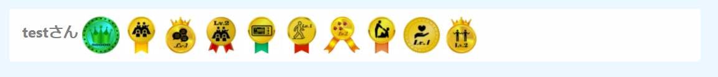
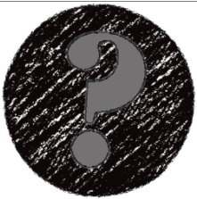
バッヂ機能
今回の実験ではバッヂ機能を実装しています。
バッヂはHomeページの下部の「バッヂ一覧」、また、自分の名前の右側に並んでいます。
バッヂの種類は
10種類
歩数全体
歩数Lv1
歩数Lv2
議論全体
議論Lv1
議論Lv2
利他行為全体
利他行為Lv1
利他行為Lv2
で、それぞれの累計獲得ポイントで判断します。
それぞれ賭けよって引かれるポイントは考慮されません！
Notes:
歩数と賭け期間が分かりにくいので説明します。

Slide 42
以下、Windowsで使用できるソフトです。
タブを選択してPauseを押すと、選択したタブがスクリーンの最前面で固定されます。
ビデオ議論で役に立ちます！
https://www.vector.co.jp/soft/dl/winnt/util/se468861.html
MacにはHeliumというアプリがあるそうです。
http://itea40.jp/application/mac-utilities/helium/

Slide 43
おわり

